Slide 1
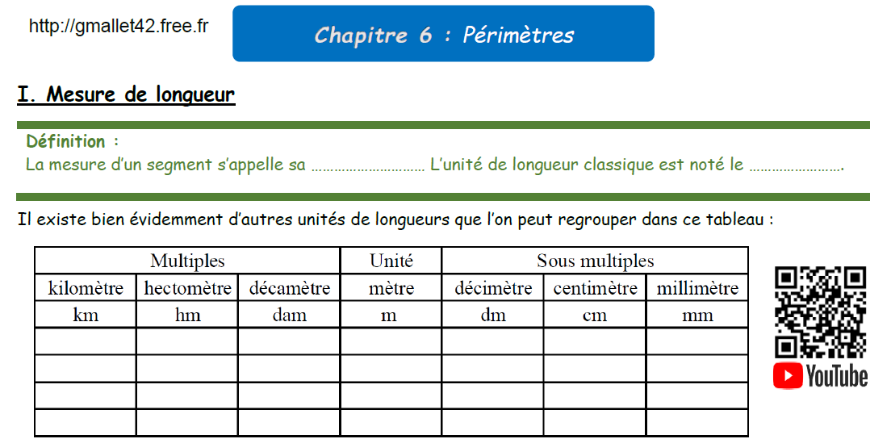
longueur
mètre

Slide 2
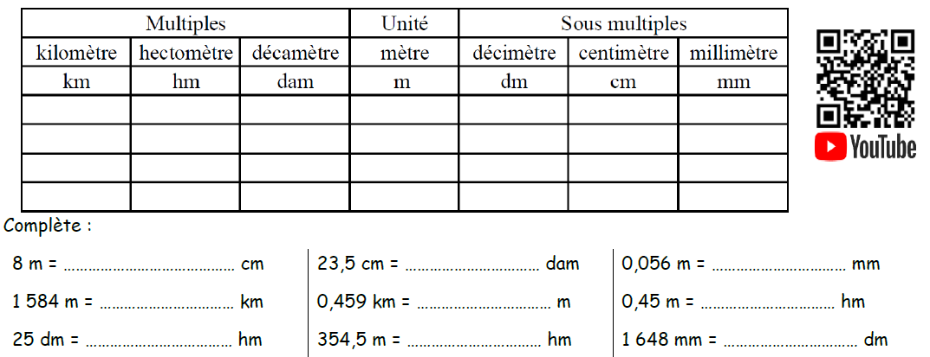

Slide 3
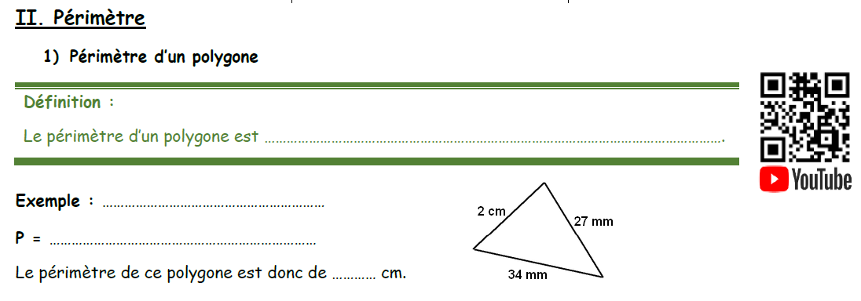
la somme des longueurs de son contour (même unité)
34 mm = 3,4 cm et 27 mm = 2,7 cm
2 + 3,4 + 2,7 = 8,1
8,1

Slide 4
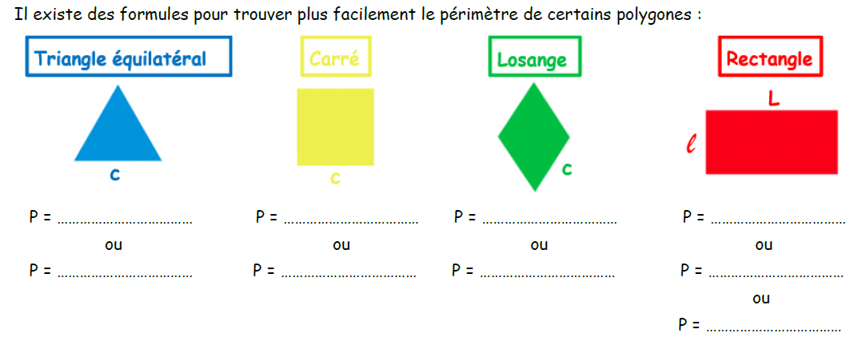
c + c + c
c + c + c + c
c + c + c + c
l + L + l + L
c x 3
c x 4
c x 4
l x 2 + L x 2
( l + L ) x 2

Slide 5
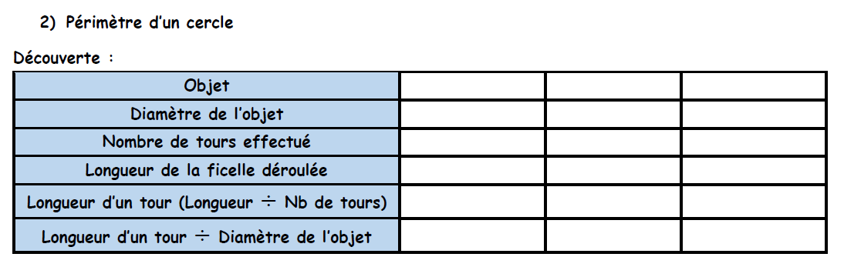

Slide 6
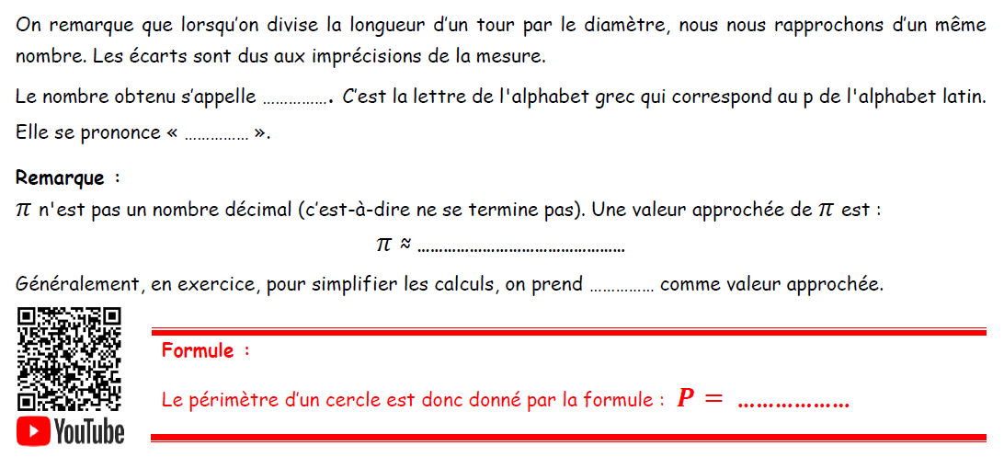


$$π$$
pi
3,14159253
3,14
3,14
$$π×D$$

Slide 7
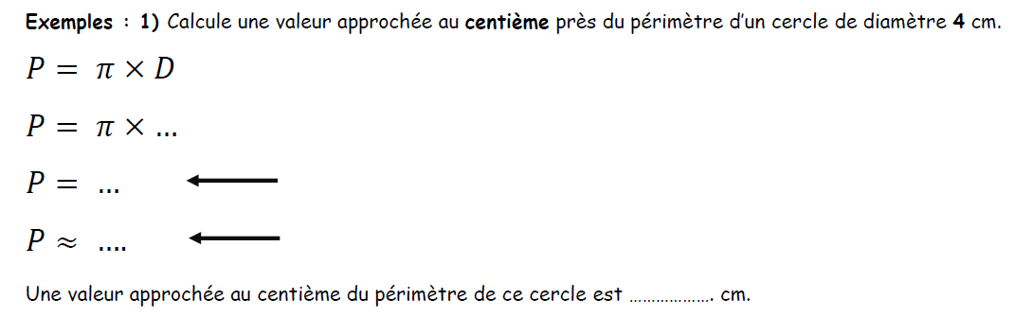




$$4$$
$$4π$$
valeur exacte
$$12,56$$
valeur approchée
$$12,56$$

Slide 8
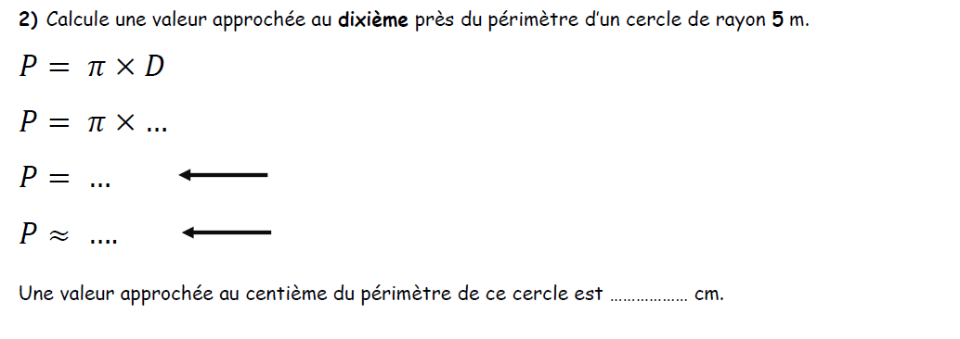




$$10$$
$$10π$$
valeur exacte
$$31,4$$
valeur approchée
$$31,4$$

